Slide 1
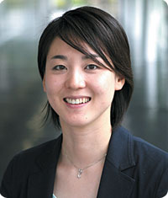
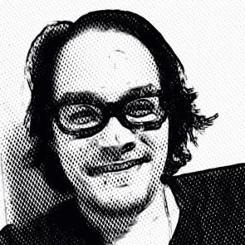
ジュニア・オリンピックに参加する保護者の方々へ ※是非お立ち寄り下さい！
＜講演＞ＳＮＳのモラルと使用方法を考える
あなたの使いかた
間違っていませんか？
子供たちだけでなく、保護者の皆さんも撮影した映像を
インターネットへアップロードする機会、ありませんか？
アップロードの後、どんな影響があるか、ご存知ですか？
Facebook Twitter LINE Instagramなど
インターネットの世界へ、簡単に繫がる「道具」が選べる環境で
今、どんなことが起きて、どんな危険があるか、ご存知ですか？
是非、選手である子供たちのために、聞いて頂きたいことがあります。
講演時間：30分 場所：千葉国際水泳場１階会議室
3月26日 ①13:00～ ②14:00～ ③15:00～ ④16:00～
※応援するチームの試合が無い時間に、是非ご参加下さい
アスリート委員会は、水球選手を応援しています
トップアスリートになるためには、周りのサポートは必要不可欠です。
一番近くでサポートされている保護者の皆さん、選手を取り巻く環境について、一緒に考えてみませんか？
講師プロフィール
水球委員として選手の
キャリア支援活動
日本全国の小中・高校で、情報教育・モラル
リテラシーに関する講演活動をしている。
1992～94年
元日本代表(水球)
(公財)日本水泳連盟
アスリート委員会
委員長 萩原 智子
(公財)日本水泳連盟
アスリート委員会
鈴木 慶光

